Slide 1
Bellabeat —
Estudo de Caso
Matheus A Araujo
Última atualização 23/07/2023

Slide 2
Sumário
Resumo
Abordagem
Visão Geral de Mercado
Análise Quantitativa
Conclusão
Recomendações

Slide 3
Resumo

Slide 4
Objetivo:
Analisar o comportamento mercadológico e individual do uso de dispositivos inteligentes para aprimorar a experiência de usuário e a retenção de clientes da assinatura Bellabeat.
Contexto
Bellabeat tem, em seu portfólio, a assinatura Bellabeat+, que custa $99 anuais ($8/mês) e dá acesso a planejamentos diários e a um sistema de “coach personalizado” que oferece atividades com base nos dados alimentados pelo usuário.
Acreditamos que seja possível analisar o comportamento dos indivíduos e do mercado para oferecer uma melhor experiência aos seus usuários e assim aprimorar a retenção de clientes e o market share da empresa.
Escopo/Limitações
Os dados só serão analisados no contexto da assinatura e não dos outros produtos oferecidos.
A amostra analisada é muito pequena (33 usuários) e dificilmente é uma boa representação da população total.
A falta de dados internos impossibilita uma análise mais aprofundada a respeito de alguns elementos, como a profitabilidade da empresa.

Slide 5
Abordagem

Slide 6
Para a análise individual, foi utilizado um conjunto de dados presente neste link Kaggle e se trata de um conjunto de dados em que trinta e três usuários consentiram a enviar dados referentes às suas atividades físicas e ao período de sono. Além disso, as análises mercadológicas foram feitas com base em duas pesquisas realizadas pela empresa Counterpoint Research.
Algumas questões propostas:
Qual é a proporção de atividades sedentárias, leves, moderadas e altas?
Há alguma relação entre tempo de sono e atividade física?
Há alguma relação direta entre quantidade de passos e calorias gastas?
Qual a relação entre os níveis de atividade e as calorias gastas?
Tratamento dos dados:
Poucos usuários enviaram seus dados referentes ao peso, então esses dados não foram analisados.
Os dados referentes ao sono foram incluídos apesar de um número amostral abaixo do mínimo adequado.
Apenas os dados temporais (minutos contabilizados), de passos e calorias foram analisados. Os dados espaciais (distâncias percorridas) não foram analisados neste momento.

Slide 7
Visão Geral de Mercado

Slide 8
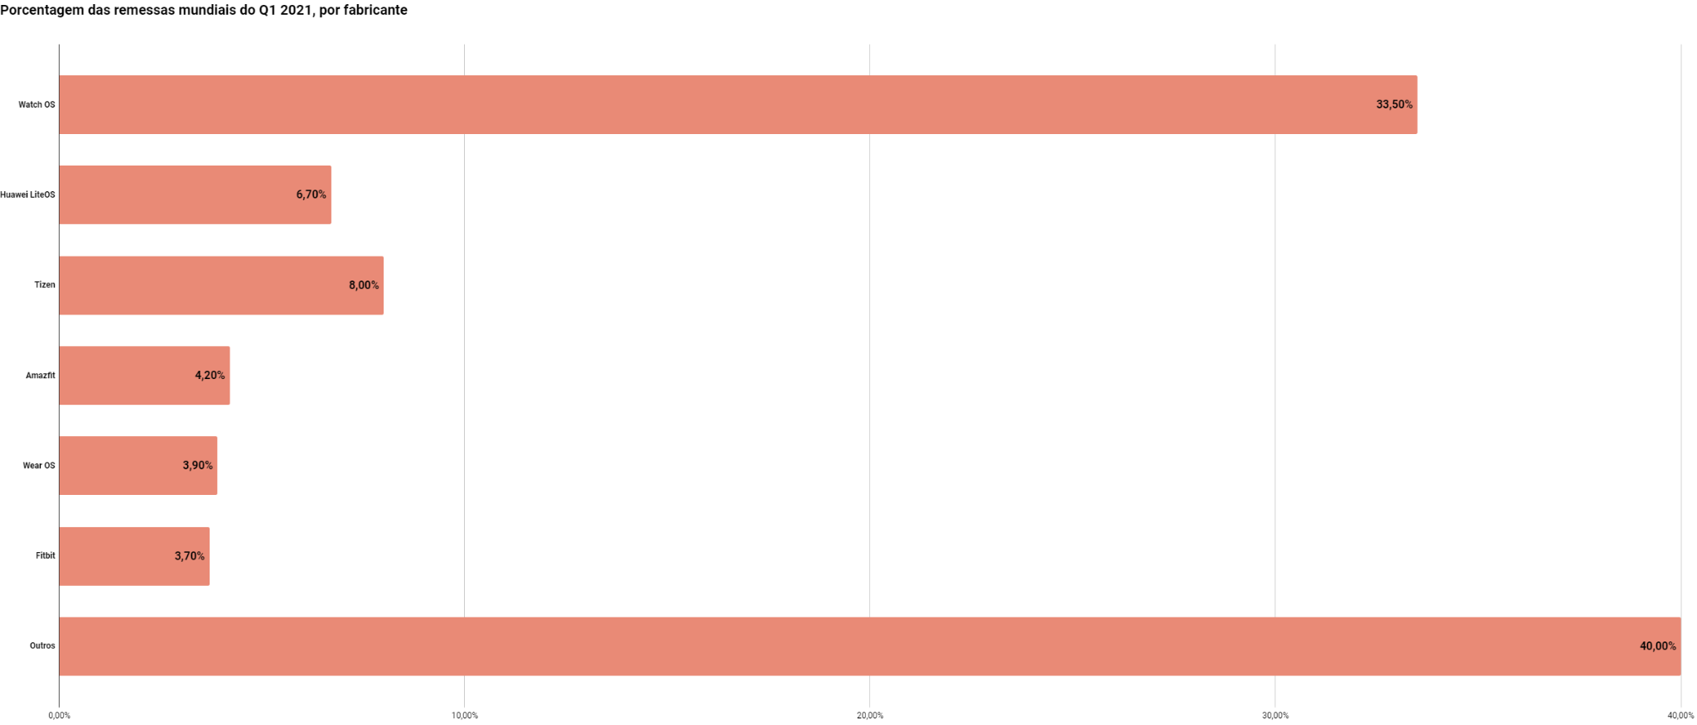
Fonte: Counterpoint Research

Slide 9
Watch OS: único player com mais de 10% dos shipments do Q1 2021
Fonte: Counterpoint Research

Slide 10
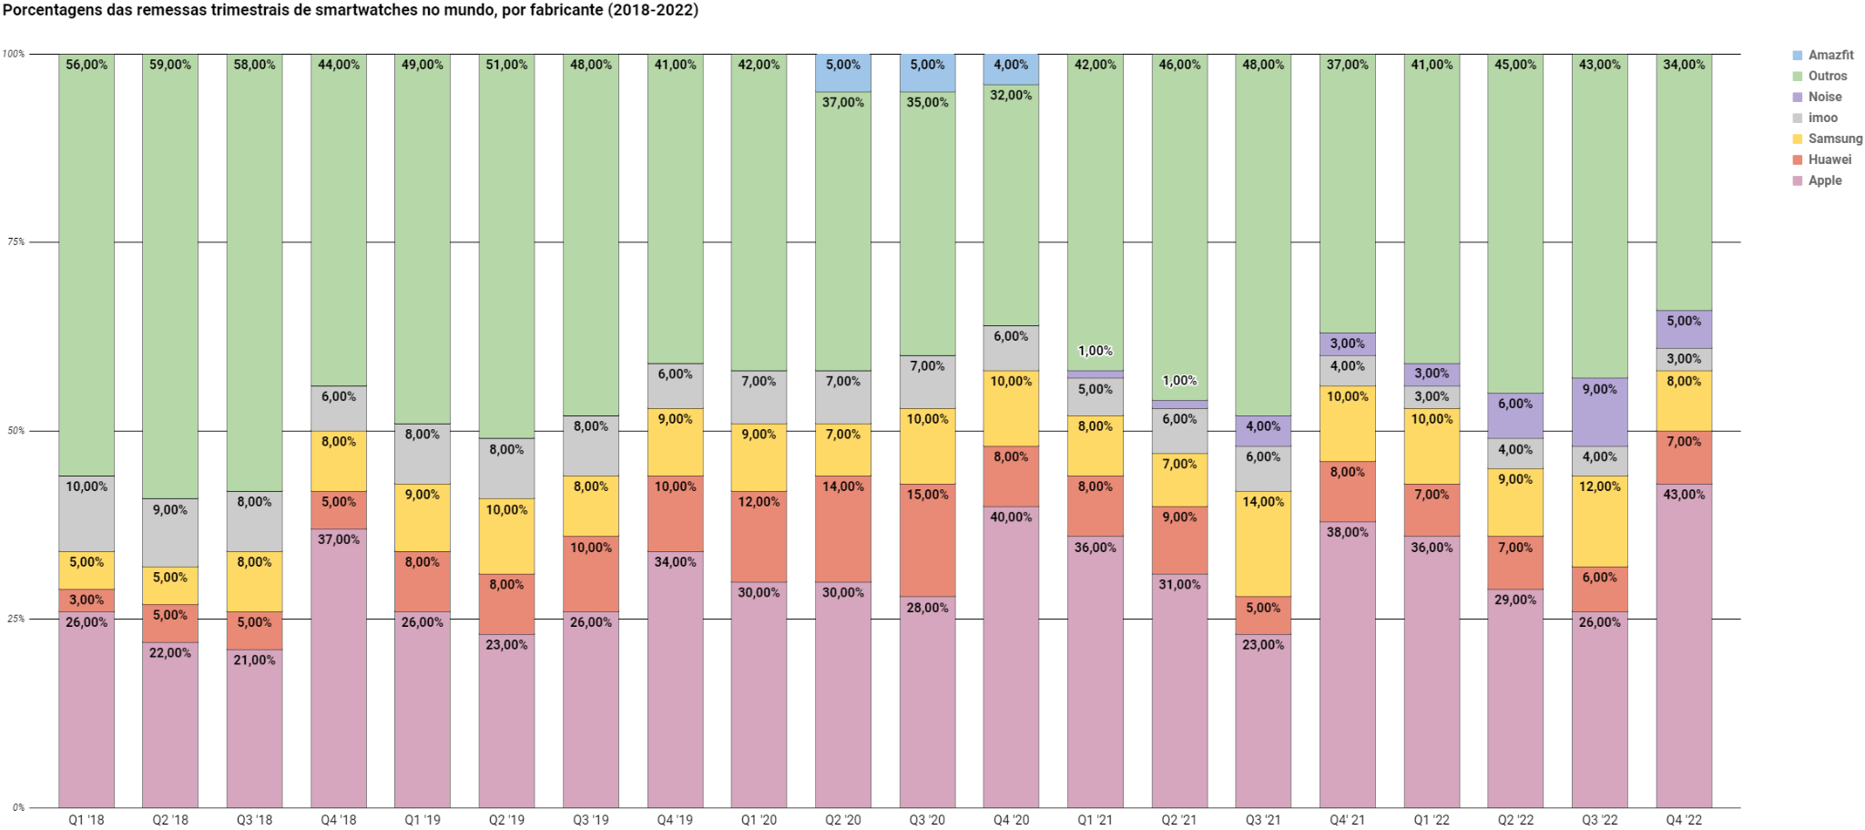
Fonte: Counterpoint Research

Slide 11
Apple é o único fabricante com porcentagens consistentes acima de 10% (entre 20-40%). Os players estão brigando por espaço e há muitas oportunidades para as insurgentes. Isso significa uma boa oportunidade de conquistar uma parte dos outros 60-80% do segmento!
Fonte: Counterpoint Research

Slide 12
Análise Quantitativa

Slide 13
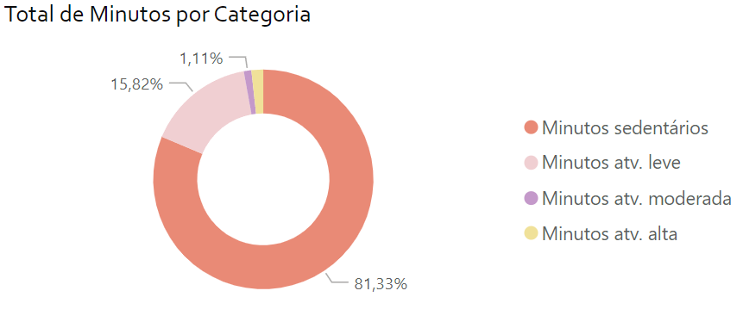
Um valor maior de atividade sedentária é previsível, visto que a maioria da população não está se exercitando na maior parte do dia;
A cada 10 minutos, gasta-se aprox. oito minutos com atividades sedentárias, 1.6 minuto com atividades leves e o restante 0.4 minuto (24 segundos) com atividades moderadas e altas.

Slide 14
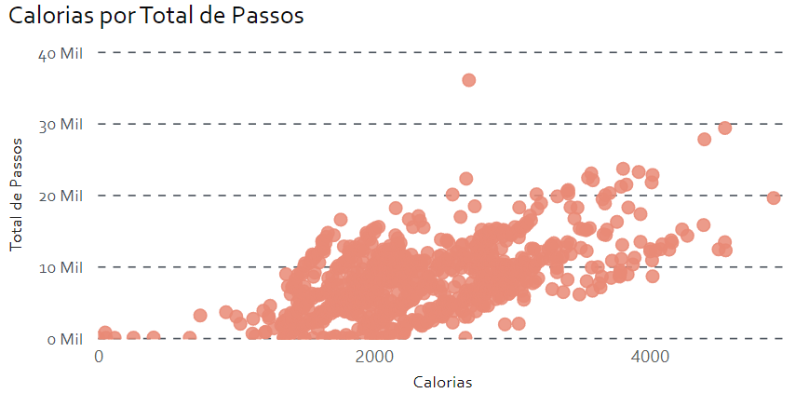
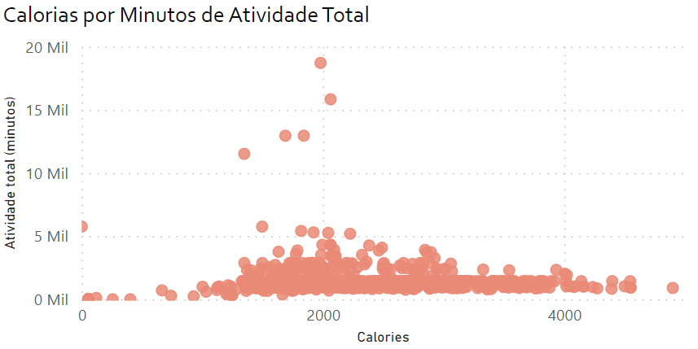
Há certa correlação entre gasto de caloria e total de passos, mas não é o único fator.
Não há correlação direta entre minutos de atividade e calorias gastas porque, como veremos, o nível de atividade é mais importante que o tempo da atividade.

Slide 15
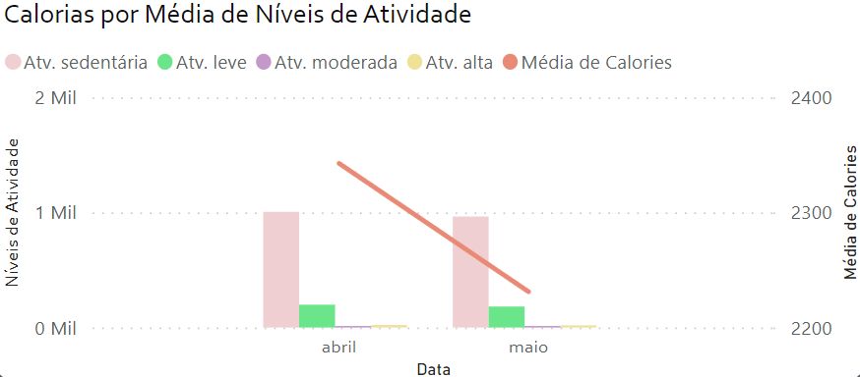

Há certa correlação positiva entre redução e aumento de calorias e o aumento ou diminuição das atividades sedentárias e leves.
A redução média de 111,54 calorias entre abril e maio foi acompanhada de uma redução de 41,32 na média de minutos sedentários e 15,86 minutos de atividade leve, enquanto as atividades moderadas e altas sofreram alterações de +0,42 e -2,59, respectivamente.

Slide 16
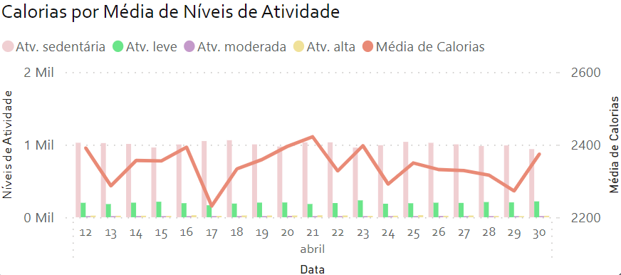
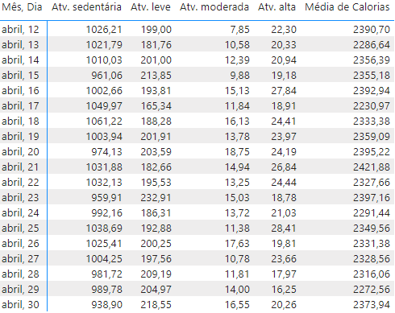
A análise do mês de abril reforça a importância das atividades leves e altas.
Entre os dias 16 e 17 (variação de 161,97 na média de calorias), a principal diferença foi de 28,47 minutos de atividade leve e 8,87 minutos de alta atividade.
Mesmo o aumento de aprox. 46 minutos sedentários não supriram o gasto calórico.

Slide 17
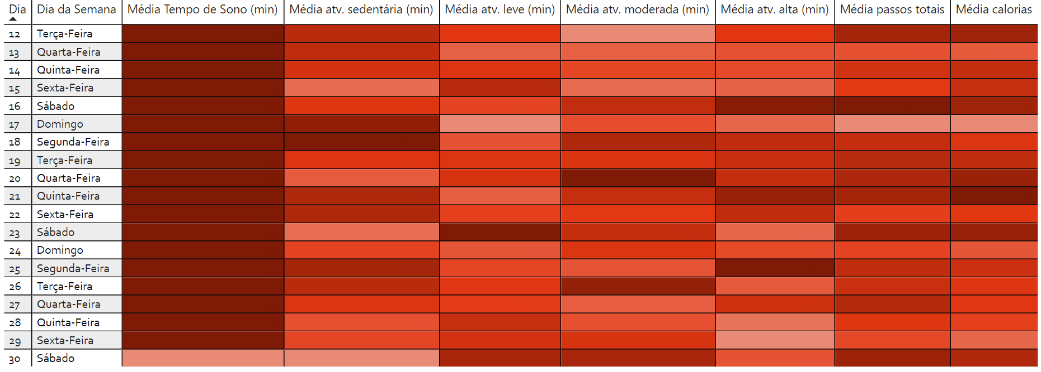
Mapa de calor com média de tempo de sono e atividades no mês abril/2016

Slide 18
Mapa de calor com média de tempo de sono e atividades no mês abril/2016

Slide 19
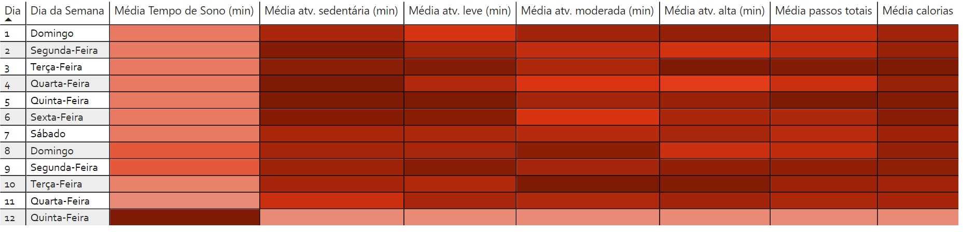
Mapa de calor com média de tempo de sono e atividades no mês maio/2016

Slide 20
Mapa de calor com média de tempo de sono e atividades no mês maio/2016

Slide 21
Mapa de calor com média de tempo de sono e atividades no mês maio/2016
Menor média de tempo de sono = maior período de atividade física em geral e maior gasto médio de calorias

Slide 22
A baixa calórica ocorreu por um número menor de dias registrados (19 em abril x 12 em maio). É um dado enviesado.

Slide 23
Conclusão

Slide 24
Mercado novo e em expansão. Grande potencial de market share a ser conquistado e boas oportunidades de entrada para as empresas insurgentes;
Com apenas uma empresa efetivamente consolidada entre os consumidores, incumbentes e insurgentes ainda disputam um espaço de até 80% do segmento;
Apenas 24 dos 33 usuários registraram dados do sono, embora esses dados possam ser preditores importantes de perda calórica em geral. Isso pode indicar algum desconforto com o processo que precisa ser avaliado;
Tempo de atividade física só está correlacionado com perda calórica quando aliado à intensidade;
Tanto atividades de baixa e alta intensidade são fundamentais para a perda calórica;
Quanto à proporção de atividades entre os usuários do dispositivo, 81% do tempo é gasto com atividades sedentárias, 16% com atividades leves e apenas 3% com atividades moderadas e intensas;
Embora os resultados sejam interessantes, a amostra ainda é muito pequena e muito provavelmente não representa a população total, contendo informações possivelmente enviesadas em algumas situações. O ideal seria realizar novas análises com duas amostras maiores, uma que corresponda aos clientes atuais da Bellabeat e outra que corresponda a usuários clientes de terceiros;

Slide 25
Recomendações

Slide 26
Urgente
Realizar novos testes com amostras maiores para confirmar os resultados de comportamento individuais.
Adotar estratégias de penetração agressivas. Rodar a assinatura com preço de custo (ou abaixo) para reter clientes no ecossistema de serviços da empresa.
Testes A/B para avaliar melhora de conversão de usuários ao oferecer um mês de assinatura grátis com a compra de qualquer produto.
Possivelmente interessante
Avaliar a necessidade de repensar o processo de coleta de dados a respeito do sono. Qual é o desconforto causado pelo processo e como incentivar a coleta de dados?
Adotar estratégia de breakage com, por exemplo, sistema de pontos internos ou gift cards. Quando o sistema é bem planejado, ele ajuda a manter o usuário dentro do ecossistema de serviços da empresa.
Analisar a possibilidade de desenvolver modelos de predição de gasto calórico com base nos níveis de intensidade a partir dos resultados demonstrados aqui.
Sem prioridade
A coleta de dados internos ajudaria a realizar análises descritivas e diagnósticas a respeito dos produtos.

Slide 27
Matheus Alexandre de Araujo
matheusalexandre.engcomp@gmail.com
https://github.com/matheusaraujotrd
https://www.linkedin.com/in/matheus-alexandre-de-araujo/

